Slide 1
编辑距离问题
姓名：李剑锋
学号：201512172162
导师：张志鸿

Slide 2
零、问题描述
一、分析及设计动态规划算法
二、程序框架
三、测试
四、思考

Slide 3
问题描述
设A 和B 是2 个字符串。要用最少的字符操作将字符串A 转换为字符串B。这里所说的字符操作包括 (1)删除一个字符； (2)插入一个字符； (3)将一个字符改为另一个字符。将字符串A变换为字符串B 所用的最少字符操作数称为字符串A到B 的编辑距离，记为 d(A,B)。
算法设计
对2 个字符串A和B，计算出它们的编辑距离d(A,B)。
数据输入
input.txt 第一行是字符串A，文件第二行是字符串B。
数据输出
output.txt 程序运行结束时，将编辑距离d(A,B)输出。
举个例子，我在写一篇英文文章，
发现自己有一个单词xwrs写错了，
写成了fxpimu（虽然并没有这两个单词），现在要把这个单词改过来，怎么改？最少操作多少次？

Slide 4
一、分析及设计动态规划算法
设所给两个字符串A[1:m]和B[1:n]。
定义D[i][j]=d(A[1:i], B[1:j])。单字符a，b间的距离定义为：
d(a, b)= 0 , a=b
1 , a!=b
考查从字符串A[1:i]到字符串B[1:j]的变换。可以分以下几种情况来讨论：
1.可以修改字符A[i]到B[j]，需要d(A[i], B[j])次操作，由上面d的定义：当两字符相等时，需要0次操作；不相等时，需要1次操作。
2.删除字符A[i]，需要1次操作。
3.插入字符B[j]，需要1次操作。

Slide 5
构造这样的递归关系：
D[i][j] = min(
D[i-1][j-1]+(A[i] == B[j]?0:1),
d[i-1][j]+1,
d[i][j-1]+1
)
其中：
1. D[i][j]=D[i-1][j-1]+(A[i]==B[j]?0:1)表示修改字符情况。
2. D[i][j]=D[i-1][j]+1表示删除字符A[i] 。
3. D[i][j]=D[i][j-1]+1表示插入字符B[j]。

Slide 6
算法：
public static int dis(char[] a, char[] b){
int temp = 0;int m = a.length;int n = b.length;
int[][] d = new int[m+1][n+1];
for(int i=0; i<m+1; i++)//第一列置0-》i，代表B为空，A从前往后需要删除字符的次数渐增
d[i][0] = i;
for(int j=0; j<n+1; j++)//第一行置0-》j，代表A为空，B从前往后需要添加字符的次数渐增
d[0][j] = j;
for(int i=1; i<m+1; i++){
for(int j=1; j<n+1; j++){
if(a[i-1]==b[j-1])//a、b的下标从0开始
temp = d[i-1][j-1];//替换情况下，且a、b相等情况
else
temp = d[i-1][j-1]+1;//替换情况下，且a、b不等情况
//和增、删这两种情况比较选取最小值
if((d[i-1][j]+1)<temp)
temp = d[i-1][j]+1;
if((d[i][j-1]+1)<temp)
temp = d[i][j-1]+1;
d[i][j] = temp;
}
}
return d[m][n];
}提示：可以画出D[][]表，便于直观体会它的求法。
时间复杂度O(m*n)

Slide 7
二、程序框架
本算法采用Java编写，几个方法如下（具体见源代码Test.java） ：
public static int dis(char[] a, char[] b)//核心代码。A、B两字符串的编辑距离
public static void showDis(int[][] dis)//输出编辑距离矩阵
public static String loadFromTxt()//从input.txt读数据
public static void printToTxt(int editDis)//输出最终结果到output.txt
public static String getRandom()//获取两个随机字符串
public static String getStrFromSelectedMenu()//菜单界面，根据选择返回相应的测试字符串

Slide 8
三、测试
在String getStrFromSelectedMenu()方法中，有三种测试（具体见程序运行）：
1.测试问题描述中的用例。
2.测试txt中的数据，人为修改txt即可，可测试一些边界数据，如：其中一个是空串，两个串完全相同等等。
3.测试随机生成的数据，其中字符串长度为手动输入。

Slide 9
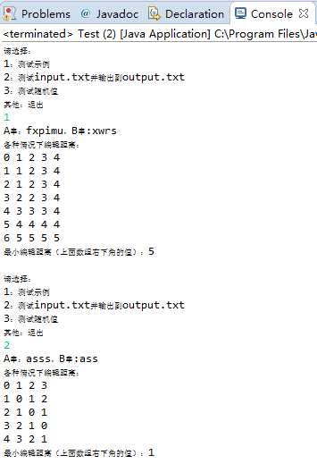
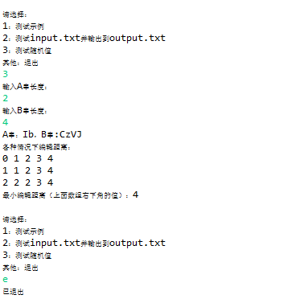
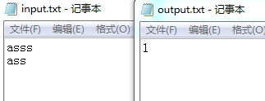

Slide 10
四、思考
1.Q: 能不能减小空间复杂度？
A: 可以把二维数组d[][]用一维数组d[]替代
具体见方法public static int dis2(char[] a, char[] b)!
2.另外，编辑距离问题有很多应用，例如DNA分析、拼写纠错、机器翻译等。

Slide 11
Thank you!

